Slide 1

Instituto de Informática

Slide 2
Programación
ALGORITMOS
INFO 058

Slide 4
Algoritmos - Definición
“Secuencia de pasos orientada al logro de un objetivo”.
Puede escribirse en lenguaje natural.
Independientes de un lenguaje de programación.

Slide 5
Algoritmos - Ejercicios
Usando lenguaje natural:
    Diseñe un algoritmo para realizar una llamada desde un teléfono fijo.
    Diseñe un algoritmo para hacer un roll de sushi.

Slide 6
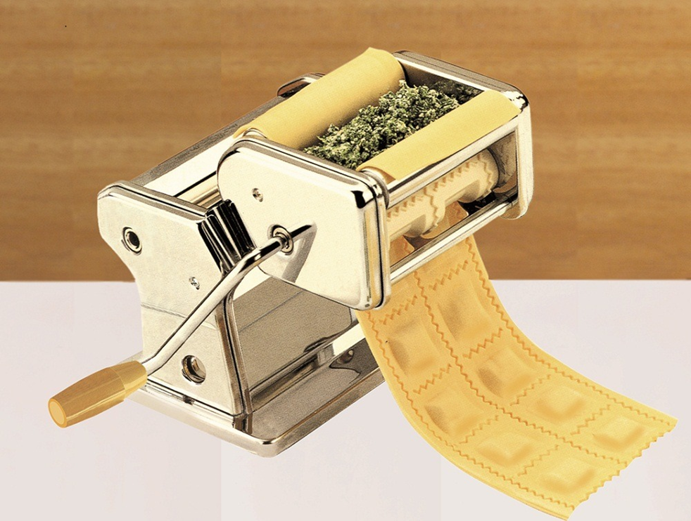
Ver un Algoritmo como un sistema
Sistema:
  Conjunto de elementos interrelacionados que trabajan juntos para obtener un resultado deseado.

Slide 7
Ver un Algoritmo como un sistema
Un algoritmo es un sistema que tiene entrada, proceso y salida.
Entrada
Salida
Proceso
Un Algoritmo siempre es finito, es decir,
tiene un INICIO y un FIN

Slide 8
Algoritmos
En la receta de sushi…
    Entrada: ingredientes, datos (para cuántas personas?)
    Proceso: pasos para manipular los ingredientes
    Salida: el roll terminado

Slide 9
Algoritmo …características
  Tiene cero o más datos de entrada.
  Entrega uno o más datos de salida como resultado.
  Sus pasos son definidos con exactitud, sin ambigüedad.
  Es finito, es decir, finaliza tras la ejecución de un número finito de pasos, cada uno de los cuales es ejecutable en tiempo finito.
  Apunta a la eficiencia, esto es, que alcancen su objetivo lo más rápidamente posible y con el menor consumo de recursos.

Slide 10
Algoritmos - Definición
Ejemplo: calcular la media de tres números ingresados desde teclado:
  Solicitar el valor del primer número.
  Solicitar el valor del segundo número.
  Solicitar el valor del tercer número.
  Sumar los tres números y dividir el resultado por tres.
  Mostrar el resultado.

Slide 11
Técnicas de representación de Algoritmos

Slide 12
Pseudo-código
  Lenguaje de especificación de algoritmos.
  Representación narrativa de los pasos que debe seguir un algoritmo para dar solución a un problema determinado.
  Utiliza palabras que indican el proceso a realizar.
Inicio
X🡨2
Escribe (“Ingrese valor de Y:”)
Lee (Y)
Z 🡨 X + Y
Escribe(“El resultado es: “, Z)
Fin
Notes:
Indicar que en el ejemplo anterior ellos sin saber dieron solución a los algoritmos a través de su propio seudo-código.

Slide 13
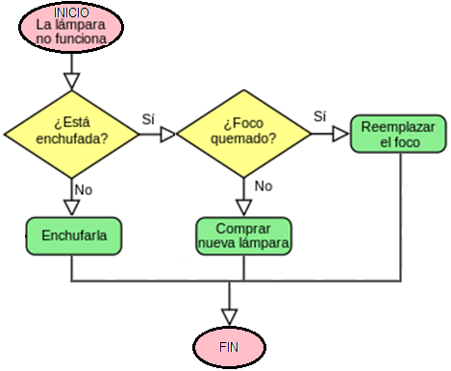
Diagrama de Flujo
  Representación gráfica de un algoritmo.
  Varios símbolos (procesos en el computador) se relacionan entre sí mediante líneas que indican el orden en que se deben ejecutar los procesos.
Notes:
Indicar que en el ejemplo anterior ellos sin saber dieron solución a los algoritmos a través de su propio seudo-código.

Slide 14
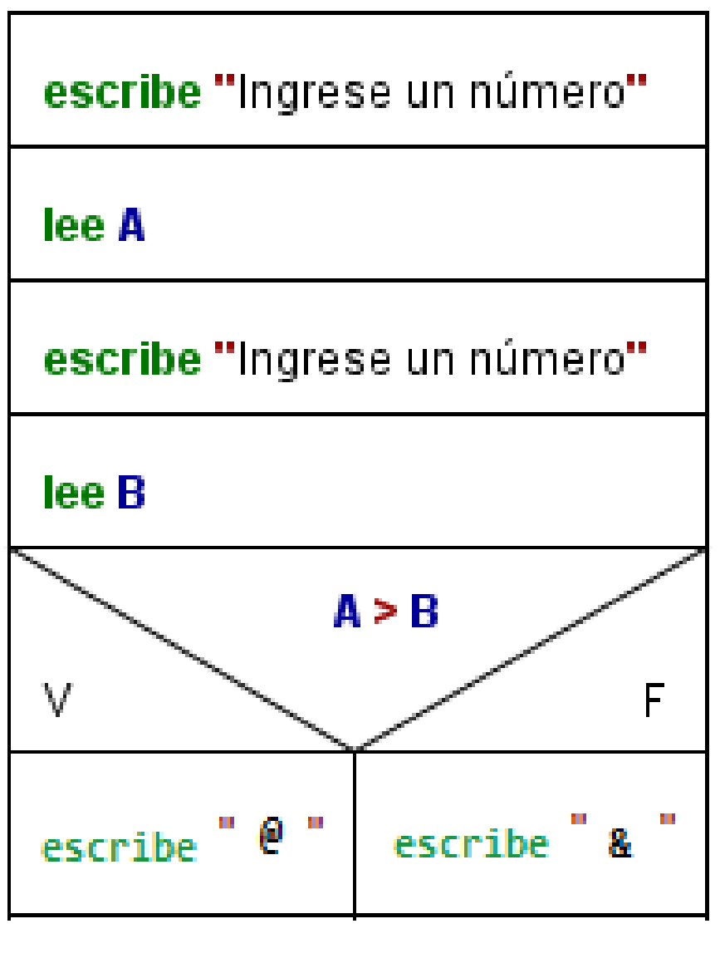
Diagramas de Nassi-Schneiderman ó Estructurados
  Se leen de arriba hacia abajo, igual que un programa estructurado
  Favorecen la partición de un programa en módulos pequeños
  El ámbito de cada bloque o estructura está perfectamente definido

Slide 15
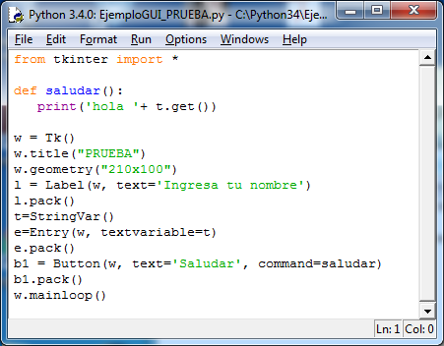
Técnicas de representación de Algoritmos
Programa:
  Algoritmo escrito en un lenguaje de programación.

Slide 16
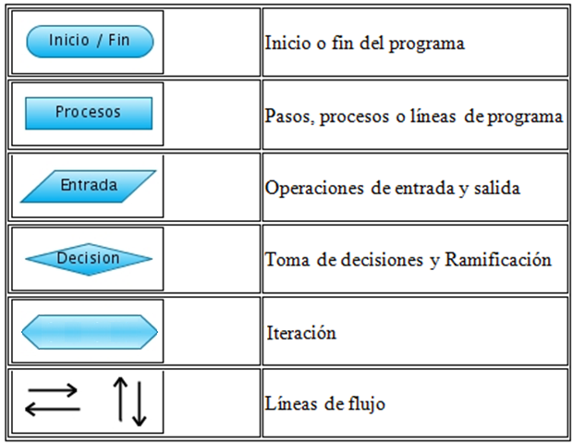
Simbología para diagramas de flujo

Slide 17
Ejemplo:
  Calcular el sucesor del número 5.
INICIO
N=5
S=N+1
S
FIN

Slide 18
Constantes y variables
Constantes: espacio de memoria reservado donde se puede almacenar un dato, representado y usado a través de una etiqueta (un nombre). Este dato no cambia durante la ejecución del programa.
En el ejemplo anterior N es una constante. Su valor no cambia durante la ejecución del programa.
INICIO
Otra solución podría ser:
S=5+1
La ventaja de usar constantes es la facilidad de cambiar su valor, asignando el nuevo sólo una vez, donde la constante fue definida, y no en cada parte que esta constante se utiliza en el programa.
S
FIN

Slide 19
Variables: espacio de memoria reservado donde se puede almacenar un dato, representado y usado a través de una etiqueta (un nombre ). Este dato puede cambiar durante la ejecución del programa.
En el ejemplo S es una variable.
OJO
El nombre que se asigna a una variable o constante debe ser nemónico, es decir, debe estar relacionado con el dato que almacena, de tal forma que sea muy fácil de relacionar y recordar.
Al nombrar una variable o constante, no puede usarse palabras reservadas por el lenguaje, como son: inicio, fin, Si, Si no, mientras…

Slide 20
Variables y Constantes
Código en Pyhton
A=3
B=6
C=20
B=A
C=B
print(A)
print(B)
print(C)
Salida:
>>>
3
3
3
>>>
Ruteo…
A | B | C
3 | 6 | 20
 | 3 | 3

Slide 21
Contadores y Acumuladores
INICIO
cont=0
acum=0
Contador: Es una variable que se utiliza para contar la ocurrencia de un proceso. Cada vez que el proceso ocurre se incrementa en uno.
Acumulador: O también conocido como sumador, es una variable que tiene por finalidad ir sumando valores provenientes de procesos sucesivos.
“ingresa nº: ”
x
cont=cont+1
acum=acum+x
“ingresa nº: ”
y
cont=cont+1
acum=acum+y
OJO
Tanto los contadores como los acumuladores deben ser inicializados.
“ingresa nº: ”
y
cont=cont+1
acum=acum+y
“Cantidad de nº: ”, cont
“Suma de nº: ”, acum
FIN

Slide 22
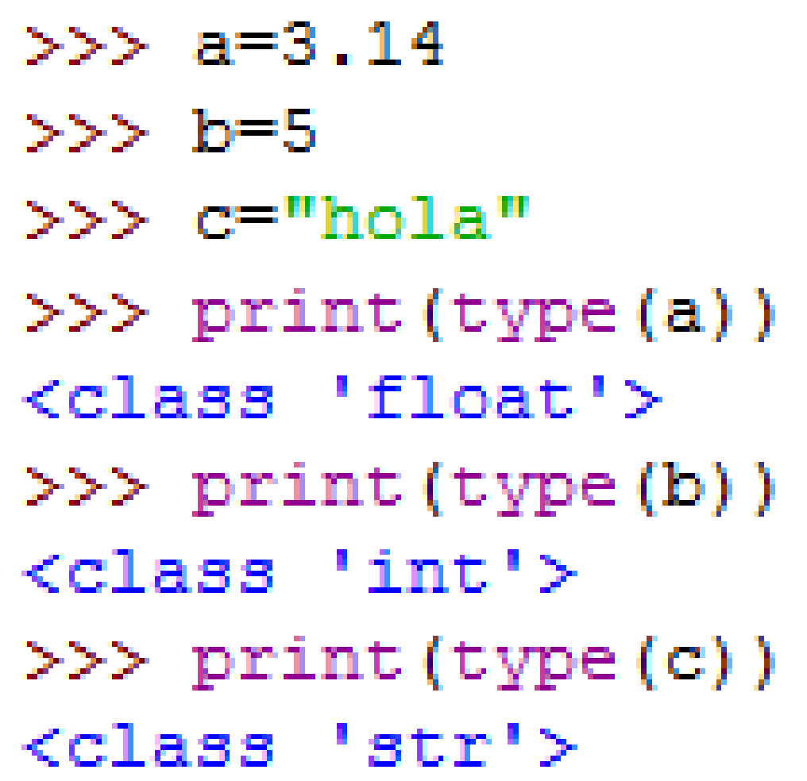
Tipos de datos
Números enteros: int
Números reales: float
Texto: str
Probar en la consola:

Slide 23
Ejercicios
Escriba un programa que:
Calcule el cuadrado de un número.
Calcule la suma de dos números reales
Escriba tres veces una palabra ingresada.

Slide 24
Estructuras de Control

Slide 25
BLOQUES DE CONSTRUCCION
CONCATENACION : Sentencias de asignación una al lado de la otra.
INICIO
Python:
x= input(“n°?”)
x= int(x)
y= input(“n°?”)
y= int(y)
Z = 2*(x+y)
print (″Z= ″, Z)
“Ingresa nº:”
x
“Ingresa nº:”
y
Z=2*(x+y)
“Z= ”, z
FIN

Slide 26
Ejemplo:
  1) Suma dos números ingresados por el usuario
  Entrada: n, j
  Proceso: z 🡨 n + j
  Salida: z
Pseudo-código:
Inicio
Pedir ingreso del primer número y guardarlo en variable n
  Pedir ingreso del segundo número y guardarlo en variable j
Sumar el contenido de n y j asignándolo a la variable z
Mostrar en pantalla el valor almacenado en z
Fin
  n, j
  z
  z 🡨 n + j
Entrada
Salida
Proceso

Slide 27
Representación en diagrama de flujo
INICIO
n
j
z=n+j
z
FIN

Slide 28
Ejemplo:
  2) Calcular el perímetro de una circunferencia
  Entrada: r, Pi🡨3,1416
  Proceso: 2 * Pi * r
  Salida: P
Pseudo-código:
  Inicio
  Asignar 3,1416 a constante Pi
  Pedir radio y guardarlo en variable r
  Ejecutar la operación 2 * Pi * r y guardar este valor en P
  Mostrar en pantalla el valor almacenado en P
  Fin
  r
  P
  2 * Pi * r
Entrada
Salida
Proceso

Slide 29
Representación en diagrama de flujo
INICIO
Pi=3,14
r
P=2*Pi*r
P
FIN

Slide 30
Ejemplo:
  3) Calcular el cubo de un número ingresado por el usuario, y crear la tabla de ejecución.
Tabla de ejecución
N | cubo | Salida (pantalla)
 |  | Ingrese un número: 3
3
 | 27
 |  | El cubo de 3 es 27

Slide 31
Ejemplo:
  4) Crear la tabla de ejecución de los siguientes diagramas de flujo.
a)
INICIO
“Ingrese un número: ”
num
ganador=num+1
“Jaja!!! …te gané!!...yo tengo el ”, ganador
FIN

Slide 32
b)
c)
INICIO
INICIO
“Ingrese un número: ”
Pi=3,14
N
“Ingrese valor del radio:”
cubo=N*N*N
r
“El cubo de ”, N, “ es ”,cubo
P=2*Pi*r
FIN
“El perímetro es: “, P
FIN

Slide 33
Más Ejercicios
1.- Diseñe un algoritmo en diagrama de flujo que pregunte al usuario su nombre y luego lo salude de la siguiente forma:
“Me alegro de conocerte (nombre)…”
Ejemplo:
Cuál es tu nombre?
Andrea
Me alegro de conocerte Andrea
2.- Desarrolle un algoritmo en diagrama de flujo que, ingresada una medida en pies, la transforme a metros.
(Considere 1 pie = 0.3048 m)
3.- Desarrolle un algoritmo en diagrama de flujo que transforme temperatura de grados Celsius ingresada por el usuario, a Fahrenheit. (Considere F=(9/5)*C+32 )

Slide 34
…Más Ejercicios
4.- Desarrolle un algoritmo en diagrama de flujo que, dado el diámetro, entregue como resultado al área del círculo. Considere para ello:
A= Pi*R2. (A: área, R: radio, R=D/2, Pi= 3.1416)
5.- Desarrolle un algoritmo en diagrama de flujo que, calcule el número de pulsaciones que una persona debe tener por cada 10 segundos de ejercicio, si la formula es:
pulsaciones = (220 - edad)/10, mostrando el resultado en pantalla.

Slide 35
BLOQUES DE CONSTRUCCION
SELECCION
Decidir entre una u otra sentencia (o grupo de sentencias) de asignación.
Estructura de selección simple
Estructura de selección doble

Slide 36
BLOQUES DE CONSTRUCCION SELECCION
Estructura de selección simple
Ejecuta las instrucciones sólo si se cumple una condición dada. Si la condición es falsa, no hace nada.
INICIO
PYTHON:
n= input(“Ingrese número: ”)
n=int(n)
if n > 0:
print (" positivo“)
“Ingrese un número:”
n
Indentado
n>0
si
“Positivo”
FIN

Slide 37
BLOQUES DE CONSTRUCCION SELECCION
Estructura de selección doble
Decide qué instrucciones ejecutar dependiendo si una condición es verdadera o falsa.
PYTHON:
n=int(input(“ingrese un número”))
If n > 0:
print " positivo"
else:
print ”otro”
INICIO
“Ingrese un número:”
n
Indentado
“otro”
no
n>0
si
“Positivo”
FIN

Slide 38
Ejercicio
Diseñe un algoritmo en diagrama de flujo y Python, tal que:
Ingresados dos números por el usuario, los multiplique si son distintos, o los sume si son iguales, imprima el resultado.
Ingresados tres valores M, N y P, si M es menor o igual a N hacer R= M*N + P. En caso contrario, hacer R = (M+N) * P, imprima R.
Ingresados dos números, dar la relación entre ellos. Señalar el mayor, el menor o especificar si son iguales.
Ingresados dos números positivos, diga si éstos son par o impar.

